Slide 1
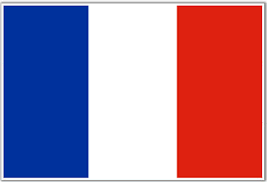



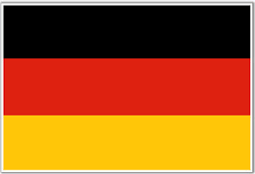

Slide 2
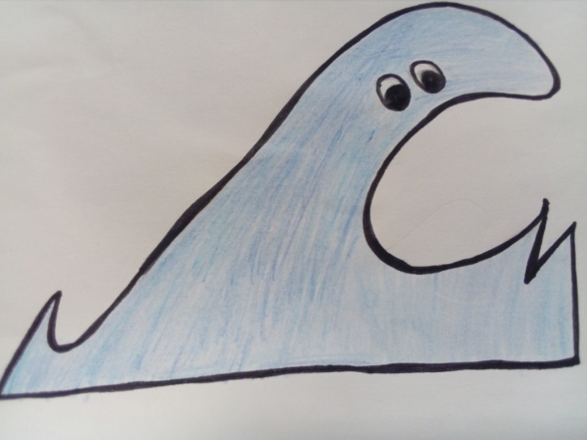
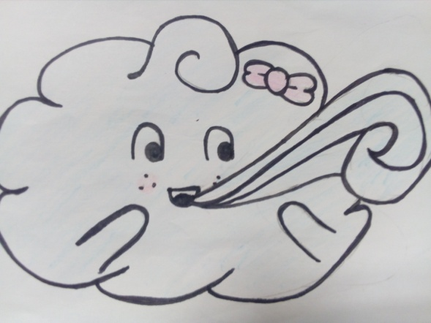
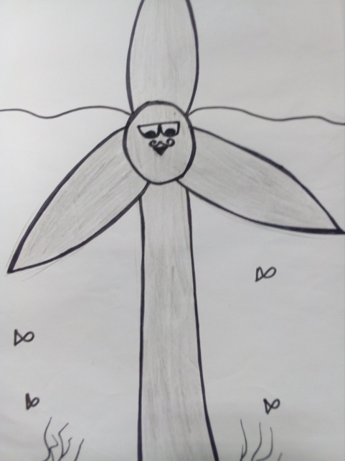
erneuerbare Energien aus dem Meer
Wind
Hallo mein Name ist Windy
Wellen
Gezeiten
¡Hola! ich bin Welle
Bonjour ich bin Monsieur Gezeiten

Slide 3
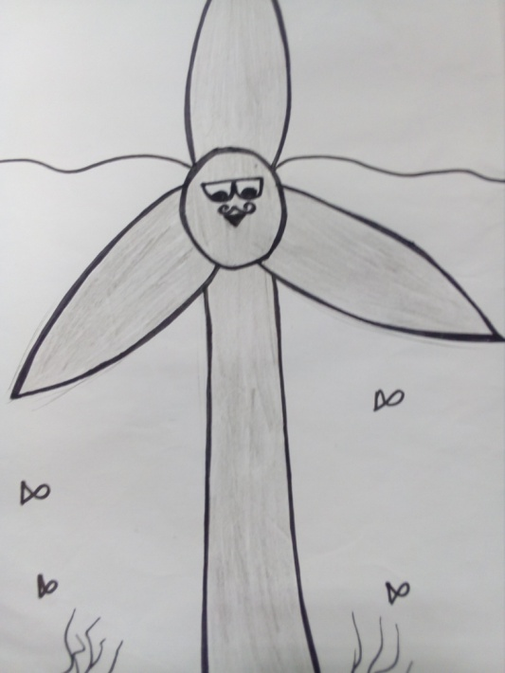
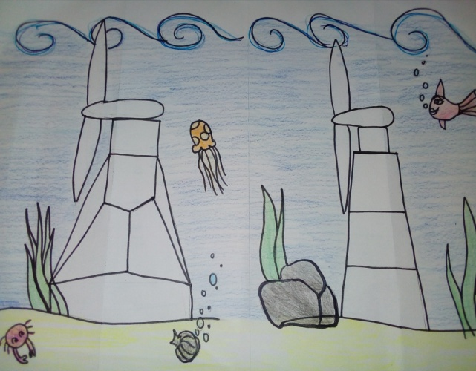
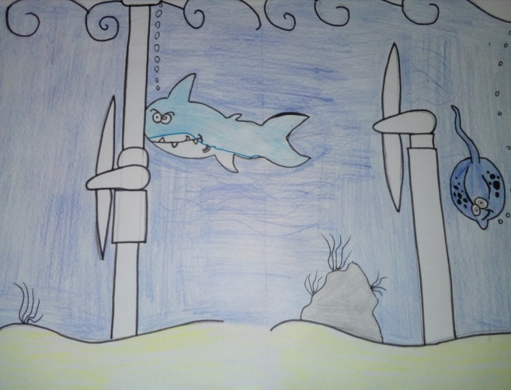
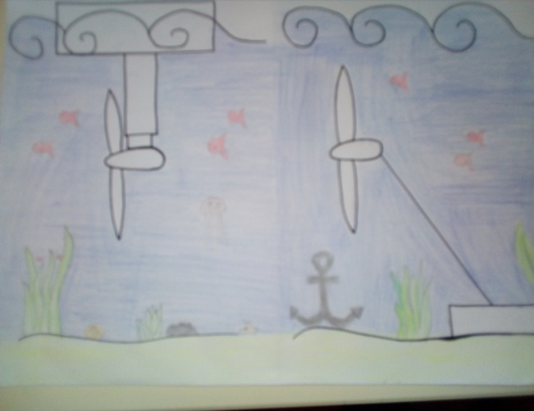
Gezeitenenergie
Was ist Gezeitenenergie?
Das ist Energie, die aus von den Gezeiten produzierten Wasserströme gewonnen wird.
Die Turbinen liegen in den Strömen und produzieren Elektritität aus Bewegungen.
Diese Wasserbewegungen hängen vom Mond und von der Sonne ab.
Ich lebe und arbeit im Wasser
Die verschiedenen Arten einer Gezeitenturbine:

Slide 4
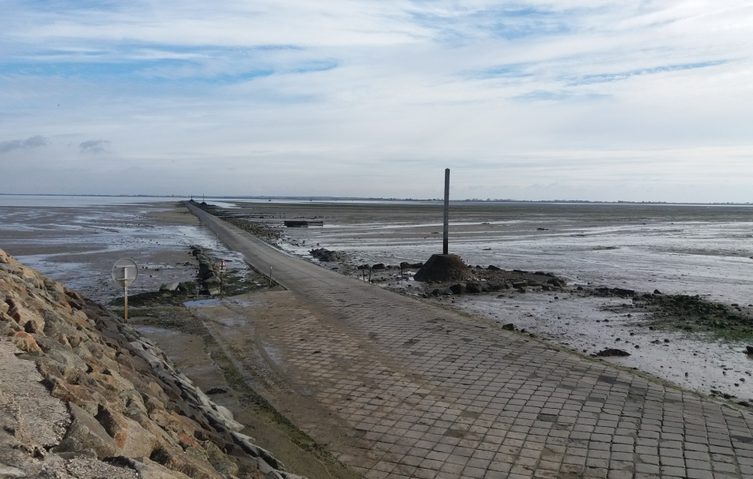
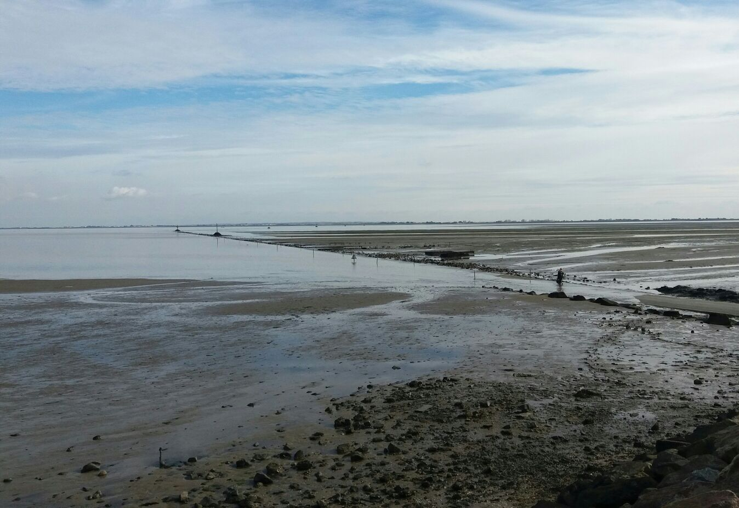
Die Bewegungen des Ozeans
Das ist Niedrigwasser (wattähnlich), das Wasser geht zurück aufgrund von Mond und Sonne.
Jetzt kann man die Straße sehen in der Mitte des Wassers.
Das ist Hochwasser.
Wir können die Straße nicht mehr sehen, wir sehen nur noch Wasser.

Slide 5

Vorteile von Gezeitenenergie
Das sind meine Vorteile!
Gezeitenströme sind vorhersehbar und berechenbar
Visuelle Verschmutzung wird reduziert (unter Wasser liegend)
kleiner als Windräder

Slide 6
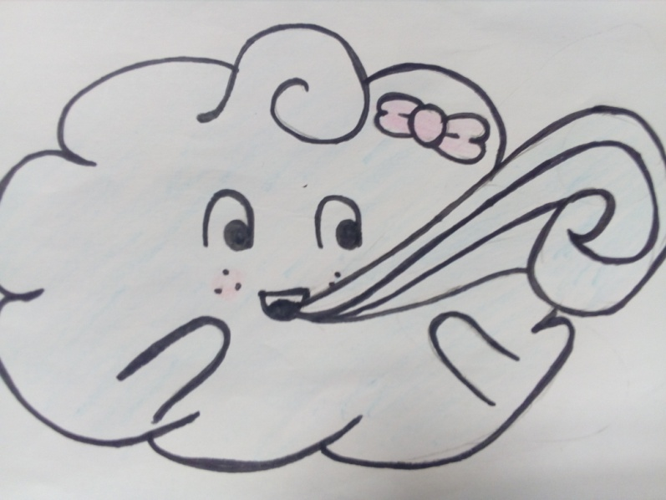
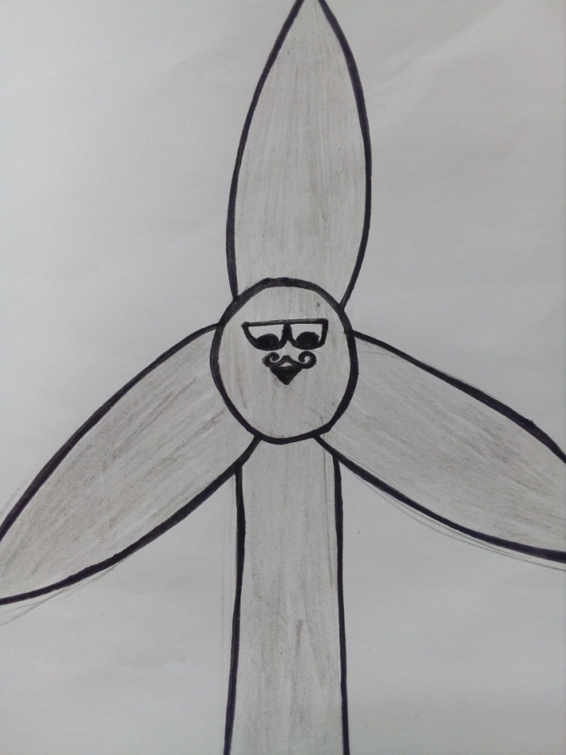
küstennahe Windenergie
Was ist das?
Ich lebe im Himmel und puste den Wind zu den Turbinen.
Dies ist ein Windrad das den Wind in mechanische Energie verwandelt.
Dann wird es in Strom umgewandelt.

Slide 7
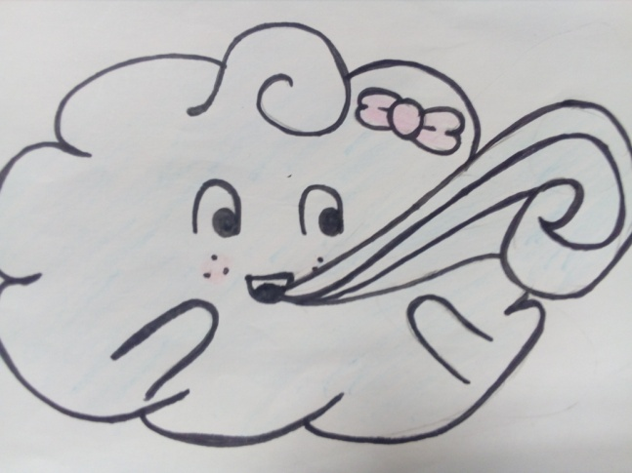
Vorteile von Windenergie
Das sind meine Vorteile
Wind kostet kein Geld.
Windenergie ist umweltfreundlich, da keine fossilen Rohstoffe verbrant werden um Energie zu bekommen.
Windturbinen brauchen weniger Platz als große Kraftwerke.
Neue Technologien machen Windenergie effizienter.
Winturbinen sind unabhängig von der Lage.
Verglichen mit Solarenergie ist diese Energieform ebenso gut für Industriestaaten wie für Entwicklungsländer geeignet.

Slide 8

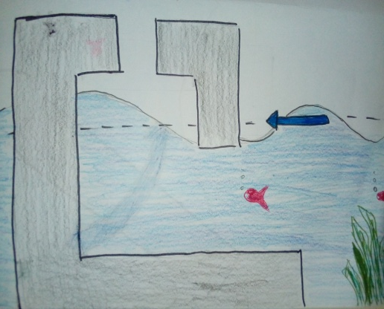
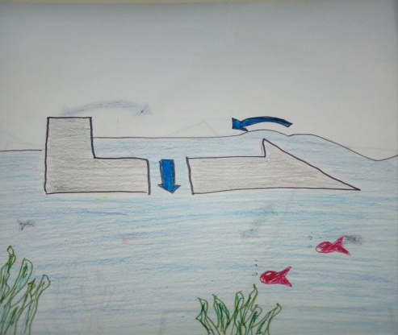
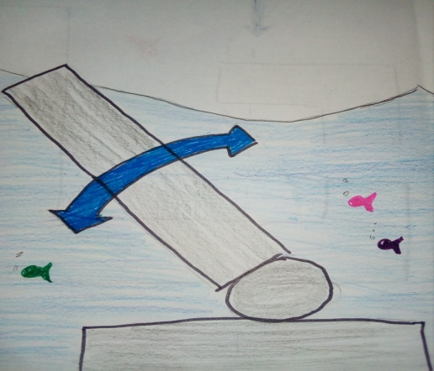
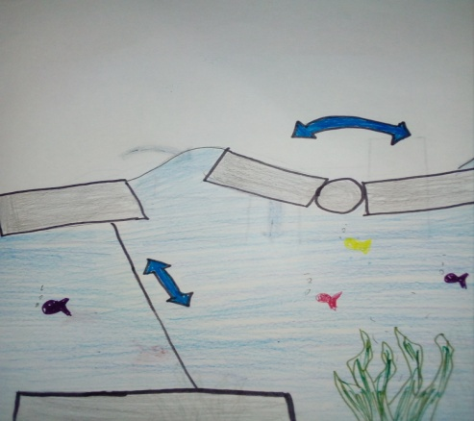
Wellenenergie
Mit meiner Kraft prodziere Energie
Die verschiedenen Typen
Was ist es?
Wellen entstehen, wenn der Wind über die Oberfläche des Ozeans pustet. Die Wellen können große Entfernungen überwinden.

Slide 9

Vorteile von Wellenenergie
¡Hola! Ich produziere die beste Energie!
umweltfreundlich und erneuerbar
Wellenenergie ist nicht endlich
Wellenenergie fügt der Erde keinen Schaden zu
Es ist sicher, sauber und eine gute Methode Energie vom Meer zu bekommen
viele Menschen können mit der Energie aus den Wellen versorgt werden

Slide 10
Elektrizitätsquellen
42,6% Nuklear Energie
30,1% Öl
14,0% Gas
9,5% Erneuerbare Energien
3,4% Kohle

Slide 11
Vorteile/Nachteile
Vorteile:
-bringt Arbeitsplätze
-innovativ
-geringe Energiekosten
-großes Potential
Nachteile:
-Zusammenstöße (ein Boot könnte dagegen fahren)
-Lärm und Vibrationen
-chemische Verschmutzung
-Wasserverschmutzung
-zerstört das Ökosystem

Slide 12
Thank you
Merci
Danke
Teṣekkürler
Gracias for your attention
Made by Audrey, Canem, Clement, Lara

